Slide 1


Portfólio
Maiara Baseggio
Designer

Slide 2

Arte para Instagram: Dia das Mães

Slide 3
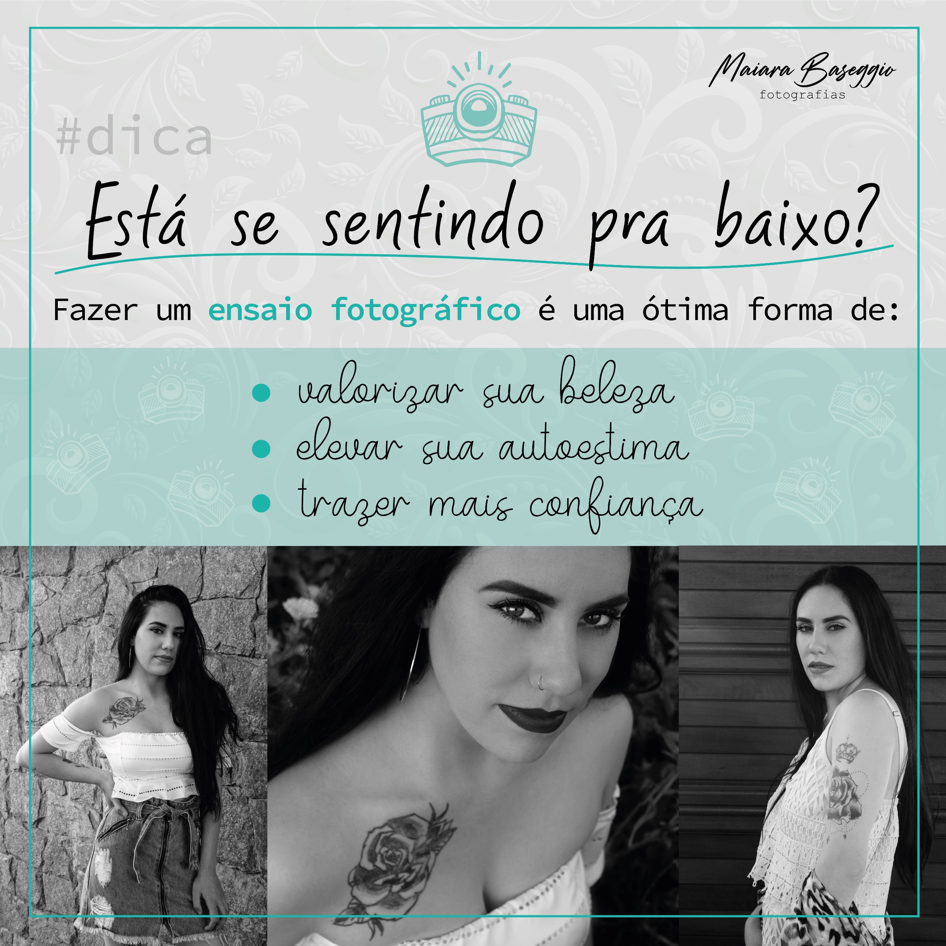
Arte para rede social

Slide 4

Logo para pizzaria

Slide 5
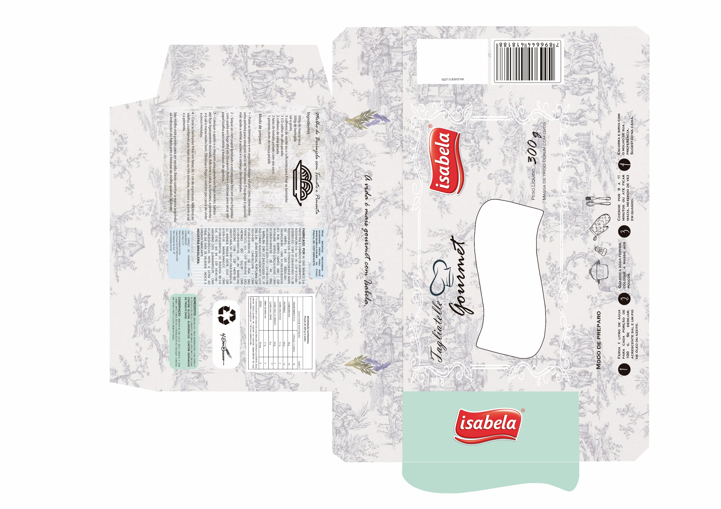
Estudo: Embalagem para macarrão

Slide 6
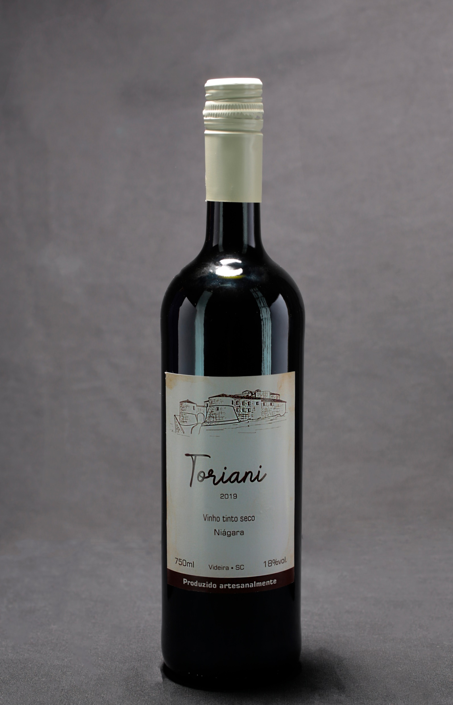
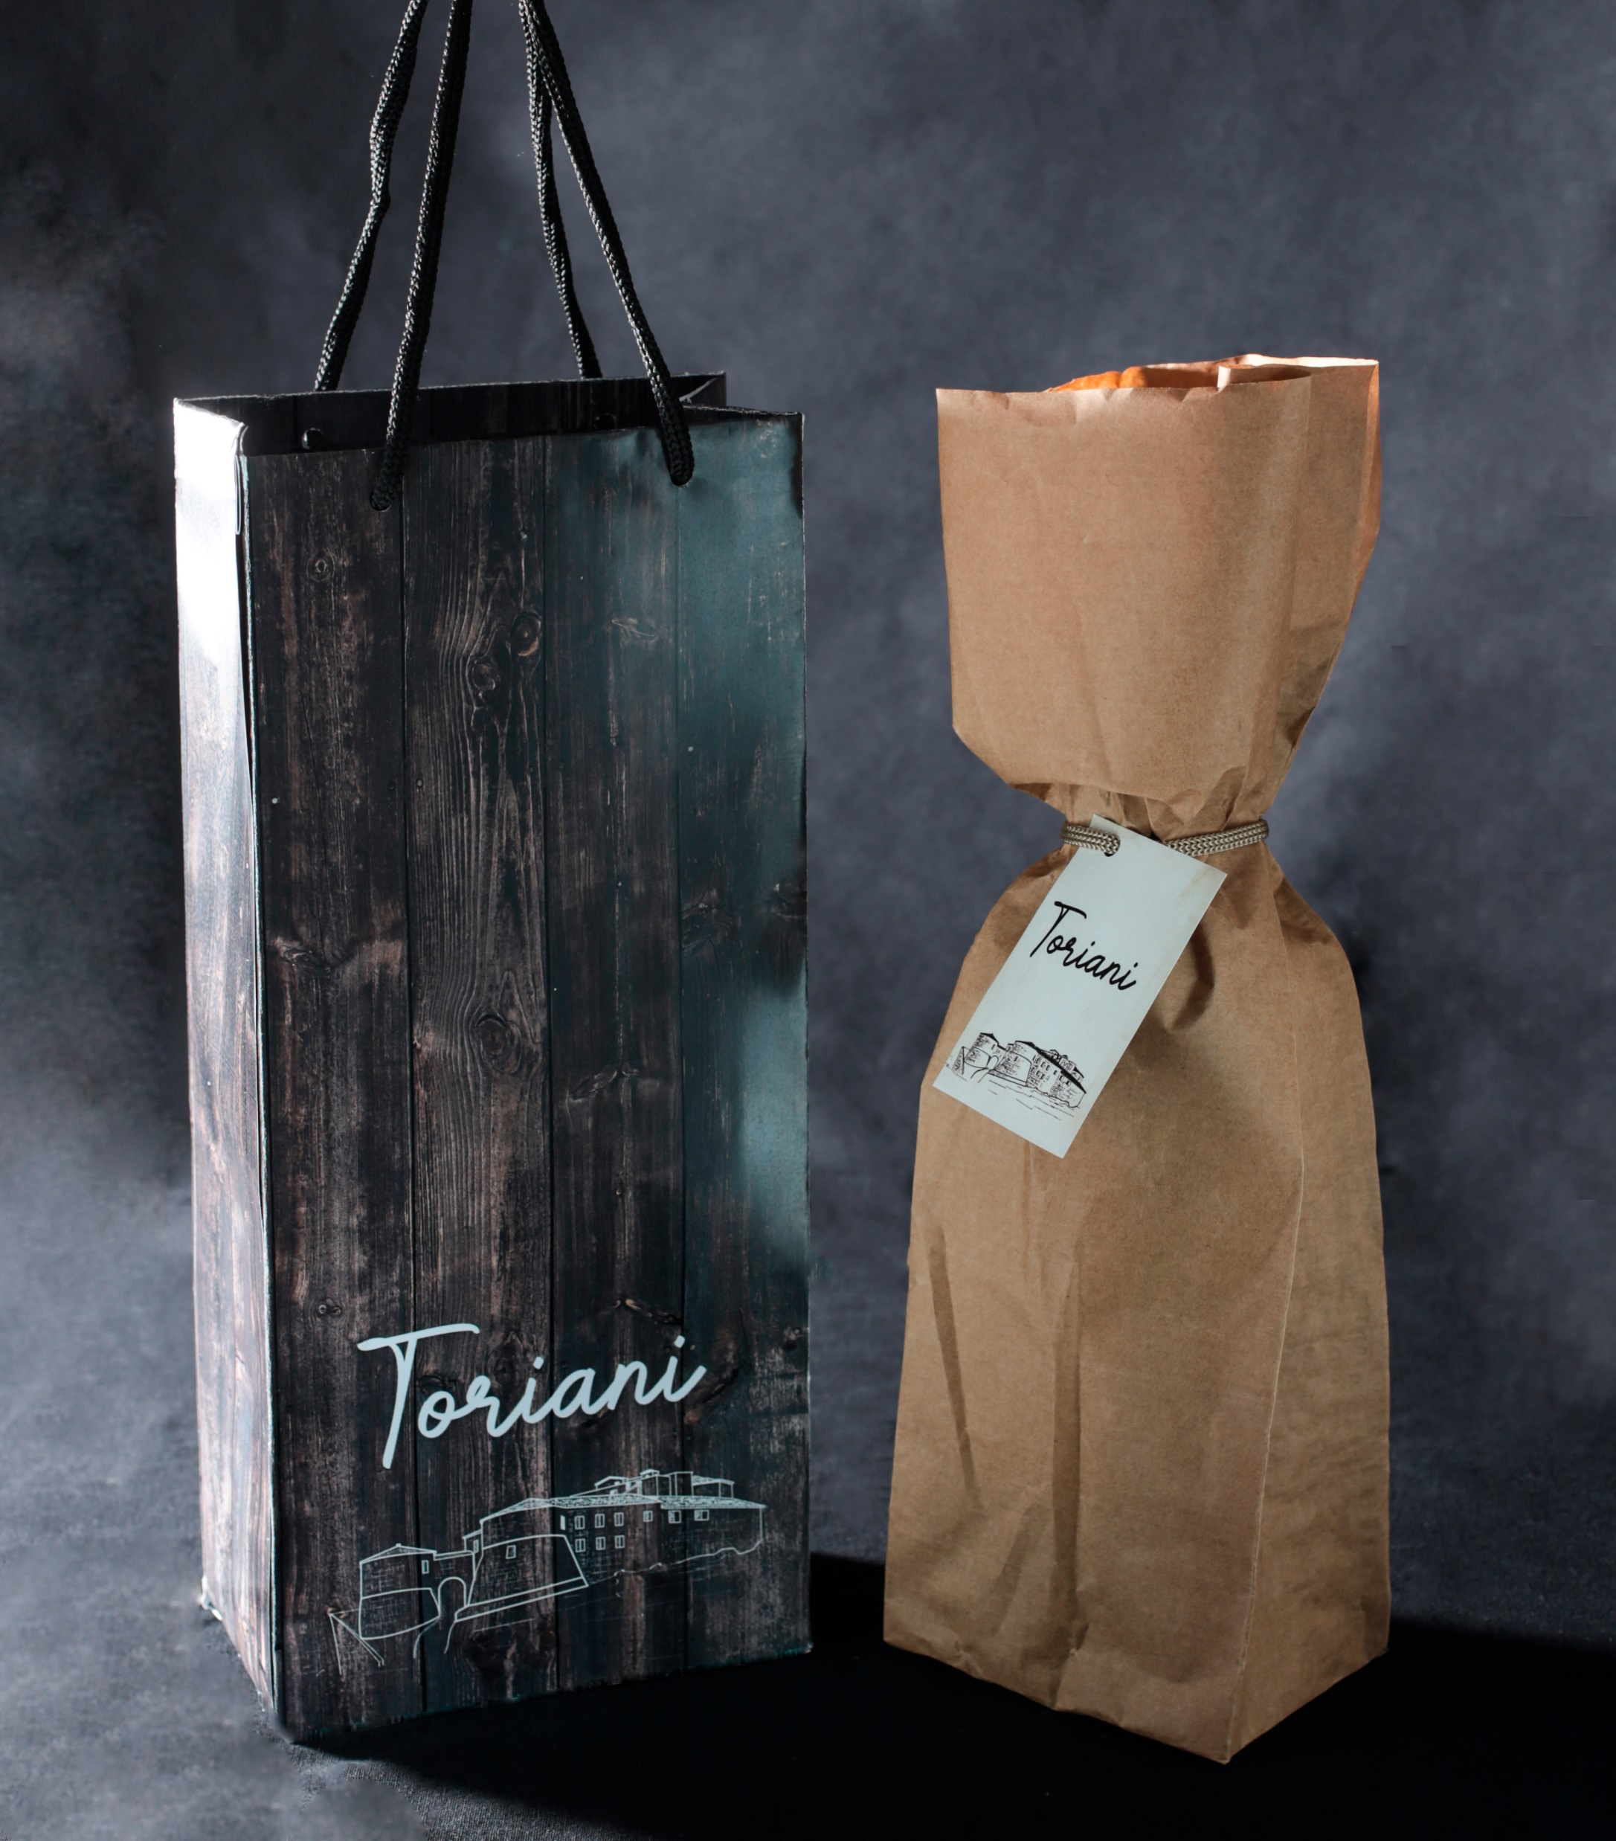
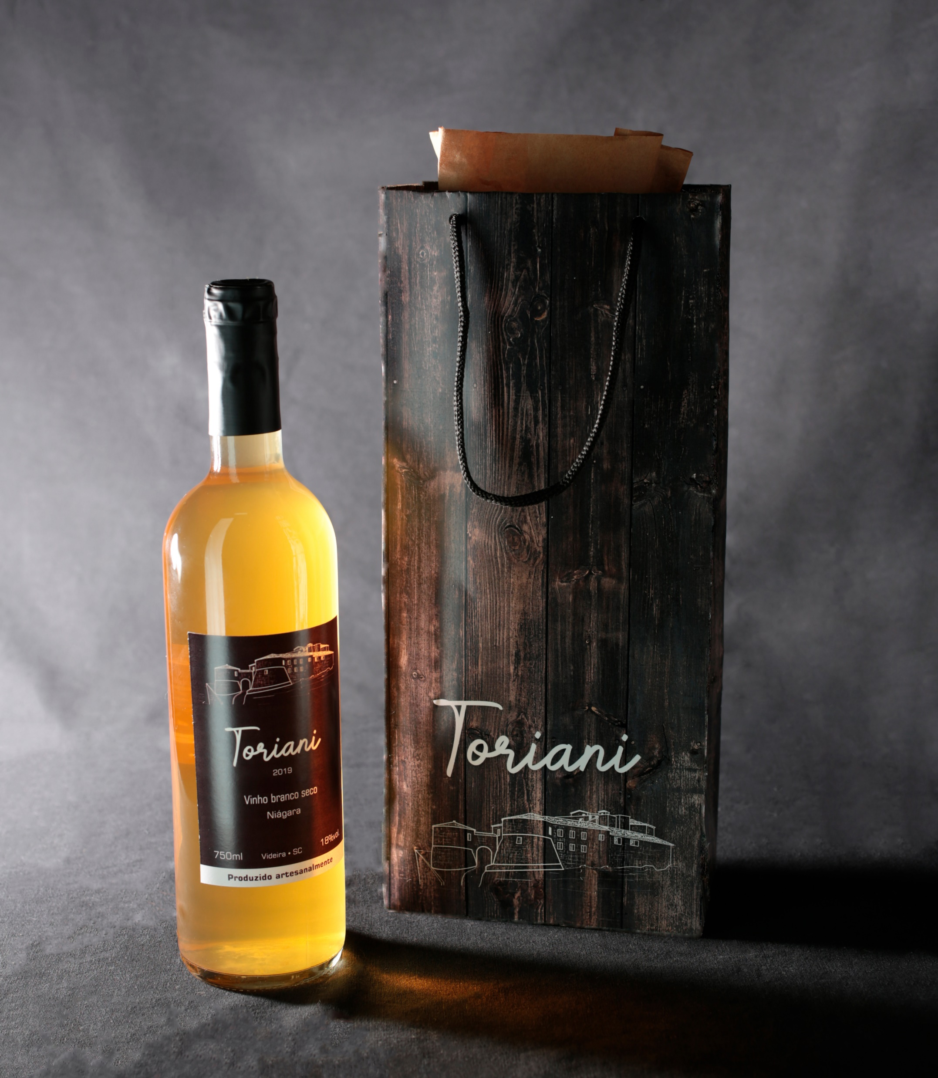
Rótulo e Embalagem para vinho

Slide 7
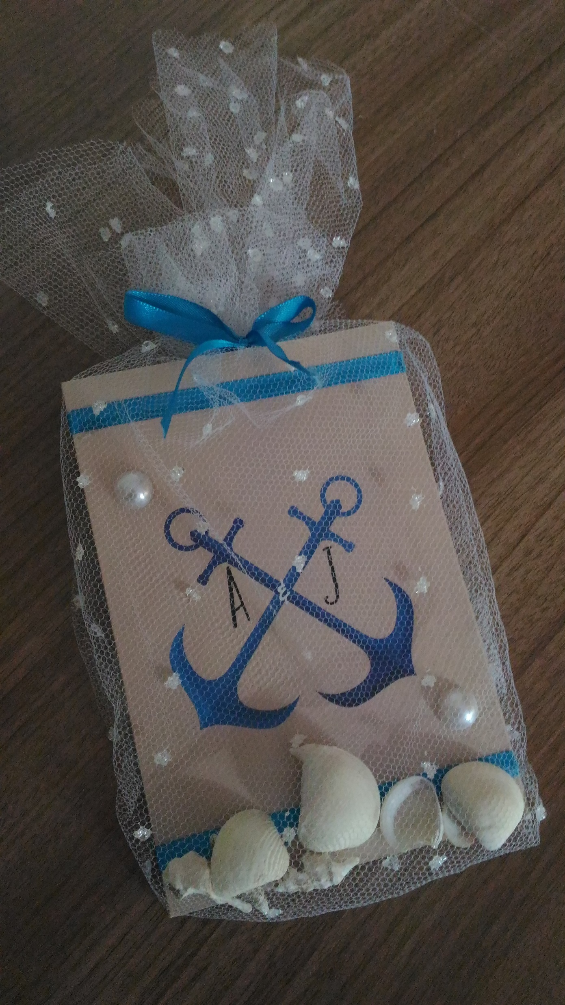
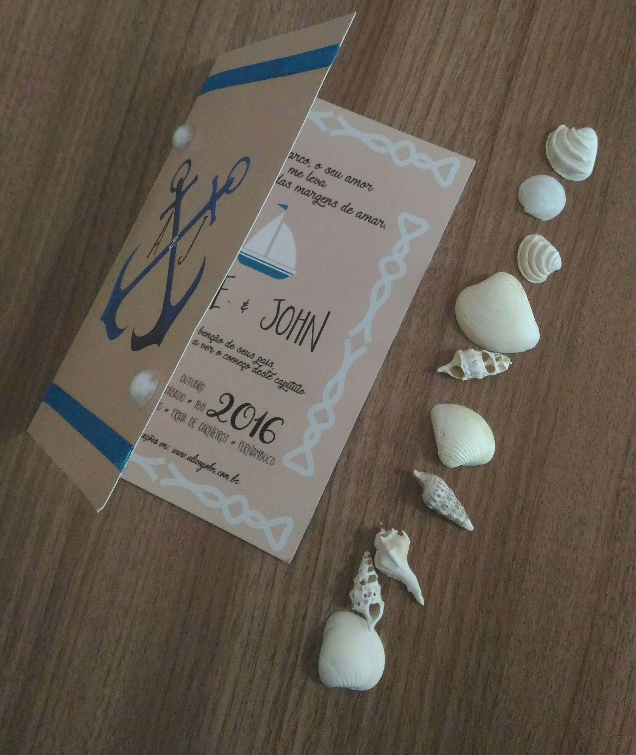
Convite: Casamento

Slide 8
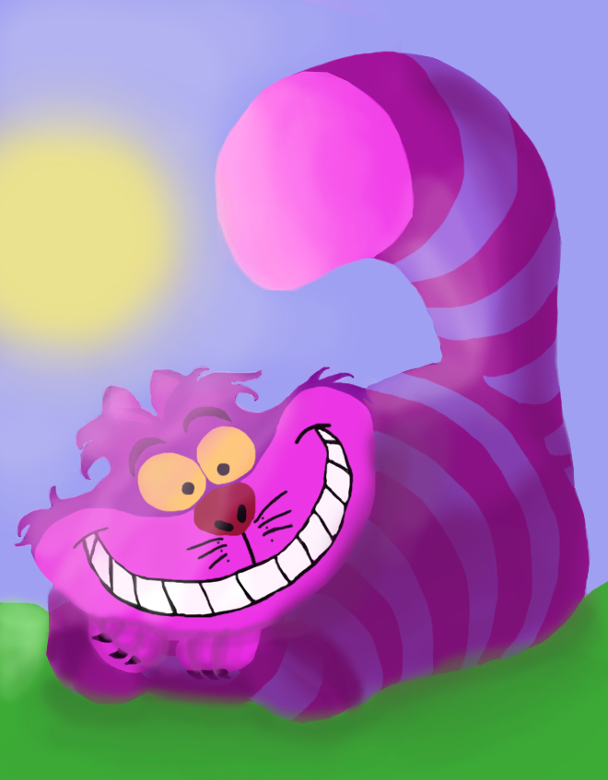
Pintura digital feita no Photoshop

